Slide 1
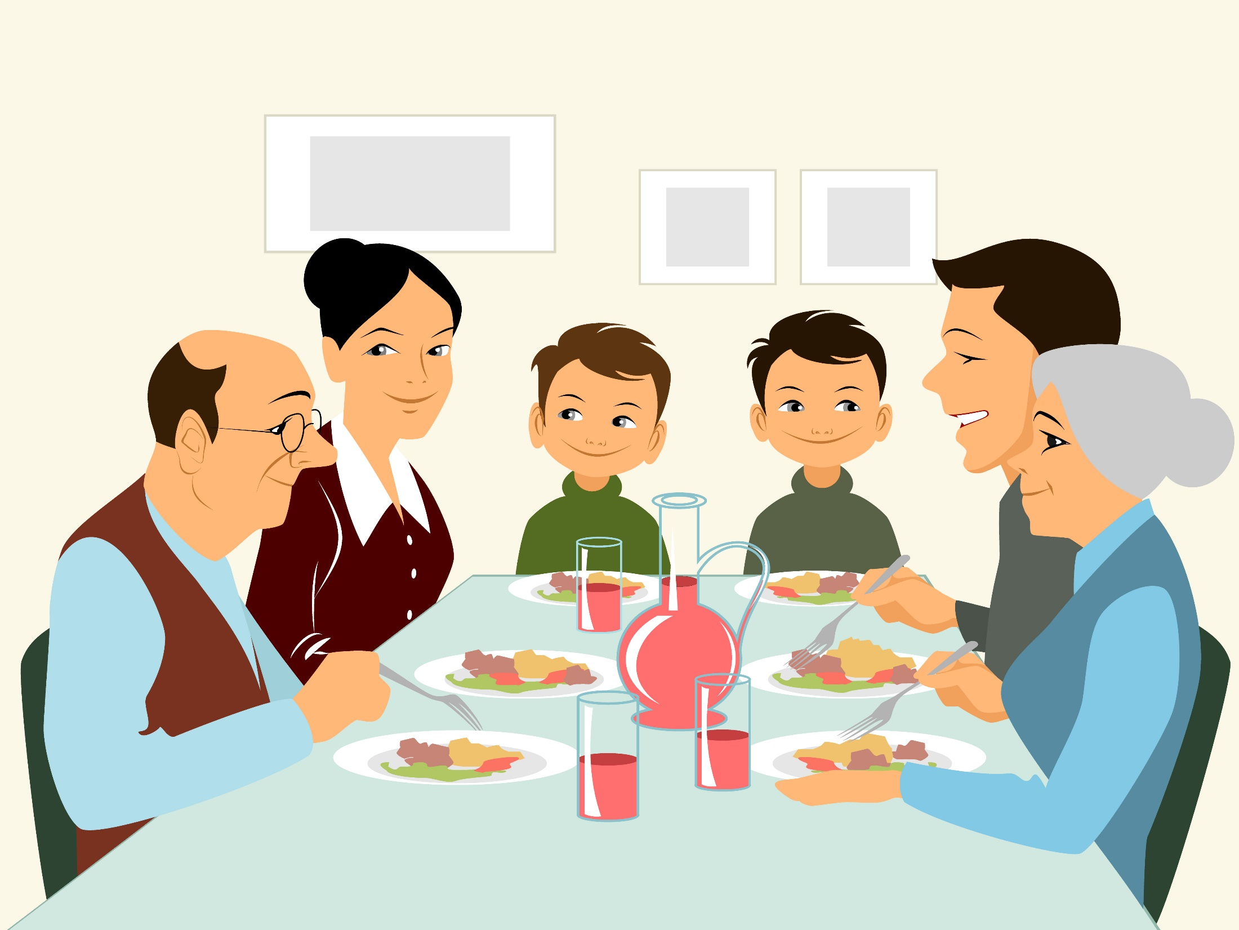

หน่วยการเรียนรู้ที่ 3
อาหารและโภชนาการที่เหมาะสมกับวัย

Slide 2
สาระการเรียนรู้
1
ความหมายของอาหารและโภชนาการ
2
คุณค่าของอาหารและโภชนาการต่อสุขภาพ
3
ข้อแนะนำในการกินอาหารตามหลัก
โภชนบัญญัติ
4
หลักการเลือกกินอาหารที่เหมาะสมกับวัย

Slide 3
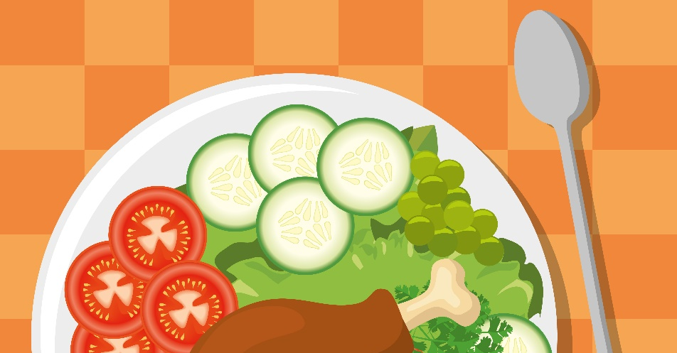
หลักการเลือกกินอาหาร
ที่เหมาะสมกับวัย
ร่างกายของมนุษย์ในแต่ละวัยจะมีการเจริญเติบโตดำรงอยู่และเปลี่ยนแปลงที่ต่างกันไป ดังนั้น ความต้องการสารอาหาร และปริมาณอาหารในแต่ละวัยก็จะมีความแตก ต่างกันออกไป เพื่อให้สุขภาพร่างกายแข็ง เราจึงควรเข้าใจความต้องการสารอาหารของแต่ละวัยและกินอาหารให้เหมาะสม

Slide 4
การกินอาหารที่เหมาะสมสำหรับ
“ทารก”
อาหารที่เหมาะสำหรับทารกทั้งชนิดและปริมาณเป็นปัจจัยที่สำคัญต่อพัฒนาการ และการเจริญเติบโตของร่างกายและสมอง สารอาหารสำคัญที่ทารกต้องการ คือ พลังงานและโปรตีน แหล่งโปรตีนและพลังงานในช่วงแรก
เกิดถึง 6 เดือน ที่ดีที่สุดคือ นมแม่ หลังจากนั้นเพิ่มเนื้อสัตว์ต่าง ๆ ตับ และไข่แดง
Notes:
น้ำนมวัวมีโปรตีนและแร่ธาตุต่างๆ มากกว่า และมีคาร์โบไฮเดรตน้อยกว่าน้ำนมแม่ แต่นมวัวอาจทำให้เด็กแพ้ได้

Slide 5
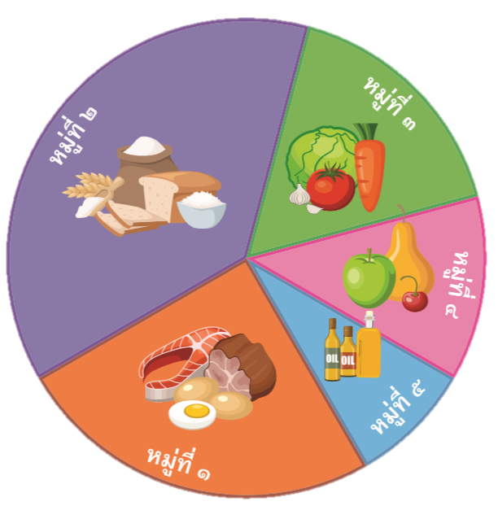
การกินอาหารที่เหมาะสมสำหรับ
“เด็กวัยก่อนเรียน”
อาหารที่เหมาะสมสำหรับเด็กวัยก่อนเรียน คือ จัดอาหารให้เด็กกินครบทั้ง 5 หมู่ และมีความหลากหลายเพื่อให้เด็กได้รับสารอาหารครบถ้วน และจัดปริมาณอาหารในแต่ละมื้อให้พอเหมาะ ควรแบ่งมื้ออาหารให้มากขึ้น เพราะกระเพาะอาหารของเด็กมีขนาดเล็ก

Slide 6
การกินอาหารที่เหมาะสมสำหรับ
“เด็กวัยเรียน”
เด็กวัยเรียนเป็นวัยที่มีการเจริญเติบโตอย่างต่อ เนื่องจากเด็กวัยก่อนเรียน เด็กวัยเรียนจึงต้องการอาหารที่ดีให้พลังงานเพียงพอโดยการจัดอาหารให้ครบ 5 หมู่ในปริมาณที่เหมาะสมและเพียงพอต่อความต้องการของร่างกายในแต่ละวัน โดยให้เด็กได้รับสารอาหารโปรตีน ร้อยละ 10-12 คาร์โบไฮเดรตร้อยละ 45-65 และไขมันร้อยละ 25-35

Slide 7
การกินอาหารที่เหมาะสมสำหรับ
“วัยรุ่น”
วัยรุ่นควรเลือกกินอาหารที่เสริมสร้างการเจริญเติบโตและความแข็งแรงของร่างกาย และไม่ก่อให้เกิดโรคในช่วงวัยต่อไปของชีวิต ดังนี้

Slide 8

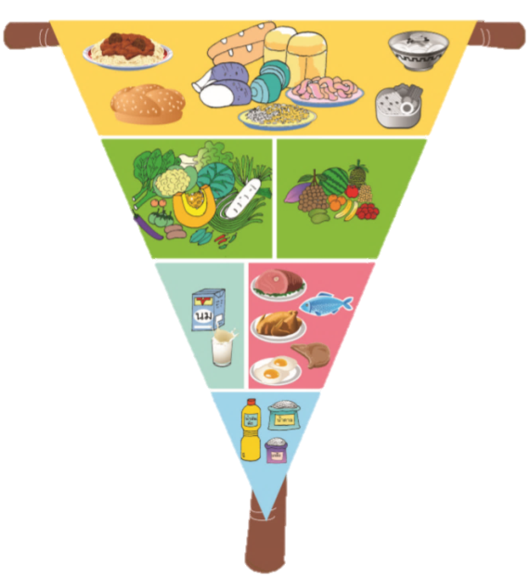
การกินอาหาร ที่เหมาะสม
สำหรับ
“วัยรุ่น”
1
กินอาหารให้ครบ 5 หมู่ ถูกหลักโภชนาการ กินในปริมาณที่เหมาะสมเพียงพอต่อความต้องการของร่างกาย

Slide 9
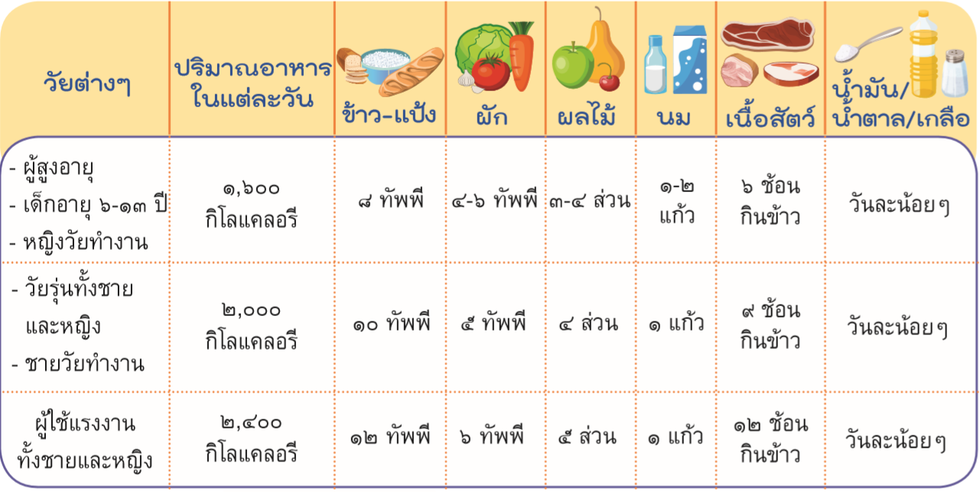
ตารางปริมาณอาหาร
สำหรับวัยต่าง ๆ ใน 1 วัน

Slide 10
2
การกินอาหาร ที่เหมาะสม
สำหรับ
“วัยรุ่น”
กินอาหารให้ครบ 3 มื้อ เพราะ การลดอาหารมื้อใดมื้อหนึ่งอาจทำให้ขาดพลังงานและสารอาหารได้ โดยเฉพาะอาหารมื้อเช้า
3
ควรหลีกเลี่ยงการดื่มเครื่องดื่มที่มีสารคาเฟอีน

Slide 11
การกินอาหาร ที่เหมาะสม
สำหรับ
“วัยรุ่น”
4
หลีกเลี่ยงการกินขนมขบเคี้ยว เพราะอาจทำให้อ้วนและขาดสาร อาหารบางอย่างได้
5
ควรหลีกเลี่ยงการดื่มเครื่องดื่มที่มีสารคาเฟอีน

Slide 12
การกินอาหารที่เหมาะสมสำหรับ
“วัยทำงาน”
บุคคลที่อยู่ในวัยทำงานควรให้ความสำคัญในการกินอาหารตามหลักโภชนาการ ดังนี้

Slide 13
1
การกินอาหาร ที่เหมาะสม
สำหรับ
“วัยทำงาน”
กินอาหารให้ครบ 5 หมู่ แต่ละหมู่ให้มีความหลากหลาย
2
ใส่ใจต่อการกินอาหารเช้า ซึ่งช่วยลดระดับคอเลสเตอรอลในเส้นเลือด ลดอัตราเสี่ยงต่อการเกิดโรคหัวใจ

Slide 14
3
การกินอาหาร ที่เหมาะสม
สำหรับ
“วัยทำงาน”
กินอาหารให้โปรตีนที่ย่อยง่าย เช่น ปลา ควรกินให้ได้อย่างน้อยสัปดาห์ละ 1 ครั้ง
4
น้ำมันที่ปรุงอาหารควรเป็นน้ำมันพืชมากกว่าน้ำมันที่ได้จากสัตว์ เช่น น้ำมันรำข้าว น้ำมันมะพร้าว น้ำมันมะกอก
Notes:
โปรตีนย่อยง่าย นม ไข่ เนื้อไก่
ไขมันอิ่มตัว ส่วนใหญ่เป็นไขมันที่ได้มาจากสัตว์ มีส่วนน้อยที่มาจากพืช เช่น มะพร้าว ปาล์ม
ไขมันไม่อิ่มตัว ส่วนใหญ่เป็นไขมันที่มาจากพืช มีส่วนน้อยที่มาจากสัตว์ เช่น ปลา

Slide 15
5
การกินอาหาร ที่เหมาะสม
สำหรับ
“วัยทำงาน”
ดื่มน้ำให้มากขึ้น ควรดื่มน้ำอย่างน้อยวันละ 8-10 แก้ว
6
กินอาหารที่มีแคลเซียมเพิ่มมากขึ้น ควรดื่มนม กินปลาตัวเล็ก ผลิตภัณฑ์จากถั่วเหลือง ผักใบเขียว
Notes:
การดื่มน้ำพอดี มีส่วนช่วยให้ลดความเสี่ยงของโรคที่เกี่ยวกับหลอดเลือด ความดันโลหิตสูง และกระเพาะปัสสาวะอักเสบ
ดื่มน้ำเยอะ ส่งผลให้เซลล์ในร่างกายมีน้ำไปสะสมอยู่จนเกิดอาการบวม

Slide 16
7
การกินอาหาร ที่เหมาะสม
สำหรับ
“วัยทำงาน”
กินธัญพืชและข้าวกล้อง ช่วยลดความเสี่ยงต่อการเกิดโรคหัวใจ ทำให้ลดระดับไขมันในเลือด และควบคุมระดับน้ำตาลในเลือดให้สมดุล
8
งดอาหารขบเคี้ยวและของหวาน เปลี่ยนมากินผักผลไม้แทน และให้กินถั่วทุกวัน วันละ 2 ช้อน

Slide 17
การกินอาหารที่เหมาะสมสำหรับ
“ผู้สูงอายุ”
ผู้สูงอายุมีความต้องการปริมาณอาหารลดน้อยลง ดังนั้น ผู้สูงอายุควรกินอาหารที่มีปริมาณสารอาหาร และคุณค่าทางโภชนาการเพียงพอกับความต้องการของร่างกาย ดังต่อไปนี้

Slide 18
1
การกินอาหาร ที่เหมาะสม
สำหรับ
“วัยทำงาน”
การกินอาหารในแต่ละวัน ควรแบ่งมื้ออาหารให้มากกว่า 3 มื้อ โดยแต่ละมื้อควรมีปริมาณที่น้อยลง
2
ควรกินอาหารประเภทที่นุ่ม ๆ มีน้ำเป็นส่วนผสมเพื่อให้กลืนอาหารได้สะดวกขึ้น

Slide 19
3
การกินอาหาร ที่เหมาะสม
สำหรับ
“วัยทำงาน”
ให้เวลาในการกินอาหารมากขึ้น ควรกินอาหารอย่างช้า ๆ เคี้ยวให้ละเอียด
4
ควรเลือกกินอาหารที่มีเส้นใยอาหารมาก ๆ และเป็นประจำ จะช่วยให้ระบบขับถ่ายดี

Slide 20
5
การกินอาหาร ที่เหมาะสม
สำหรับ
“วัยทำงาน”
ควรกินอาหารที่มีแคลเซียม เช่น นม ปลาเล็กปลาน้อย กุ้งแห้ง เพื่อป้องกันโรคกระดูกพรุน
6
ควรกินไข่ ซึ่งเป็นอาหารที่เหมาะสมสำหรับผู้สูงอายุ เพราะมีคุณค่าทางอาหารสูงมาก ช่วยบำรุงสมอง

Slide 21

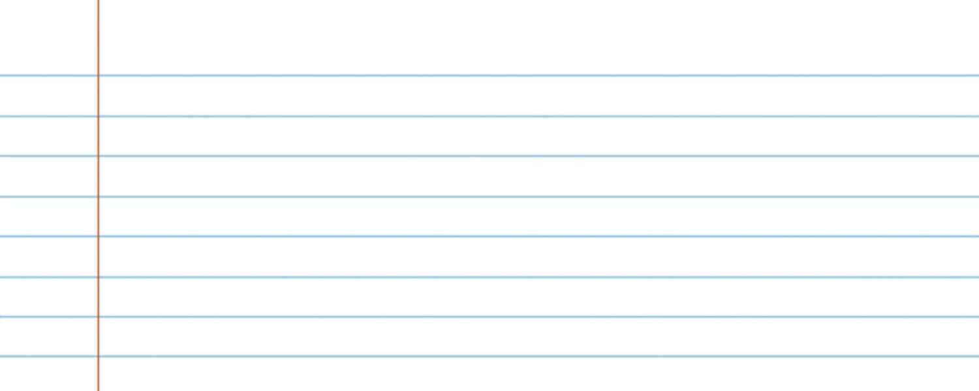
สรุป
หลักการเลือกกินอาหารที่เหมาะสมกับวัย
1. วัยทารก
4. วัยรุ่น
2. วัยก่อนเรียน
5. วัยทำงาน
3. วัยเรียน
6. วัยชรา
อาหารและโภชนาการเป็นปัจจัยพื้นฐานที่สำคัญต่อการมีสุขภาวะที่ดีของบุคคล ในทุกเพศและทุกวัย โดยเฉพาะในวัยของนักเรียนจึงควรเลือกกินอาหารที่มีความปลอดภัยและมีคุณค่าทางโภชนาการในปริมาณที่เหมาะสมจะให้พลังงานและสารอาหารที่เพียงพอกับความต้องการและการทำงานของร่างกาย ส่งผลให้มีการเจริญเติบโตและพัฒนาการเหมาะสมตามวัยและเติบโตเป็นผู้ใหญ่ที่มีภาวะโภชนาการและสุขภาพดี

Slide 22
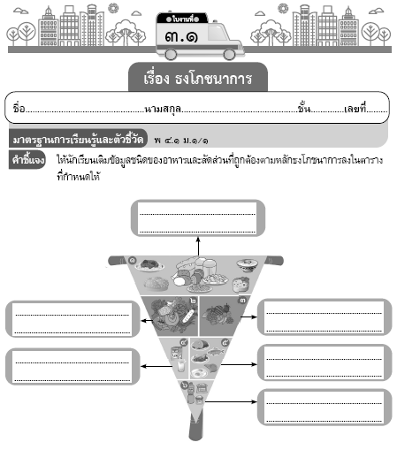


ใบงานเรื่อง ธงโภชนาการ
สแกนไฟล์
ใบงาน

Slide 23
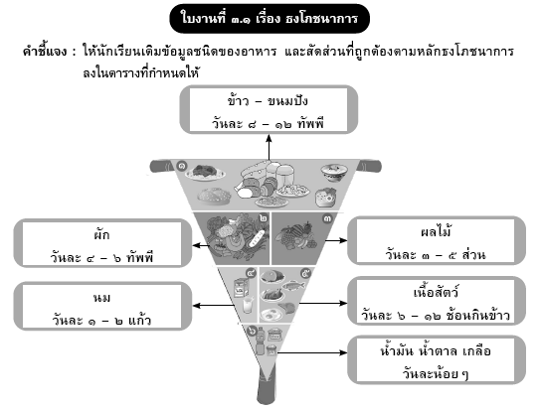
เฉลย

